Slide 1
Wonen VIERLINGSBEEK
Wonen Vierlingsbeek verhuurt momenteel 5 woningen in Vortum-Mullem.
(ST. Hubertusstraat en Luinbeekweg)
Totaal in 6 kernen 490 woningen.
(na oplevereing project Holthees)
>>>>> We zijn er met name voor de (6) kleine Kernen <<<<<

Slide 2
Plannen 2015/2016
Extern onderzoek geeft aan: er zijn voldoende sociale huurwoningen
DORA geeft aan: Er is een aantoonbare behoefte voor sociale huurwoningen
Wonen Vierlingsbeek: bereid 4 (tussen-) woningen in de sociale sector te realiseren, indien de behoefte wordt aangetoond
Aannemer: Wil onder dezelfde voorwaarde 4 (hoek-) woningen in de koopsECTOR bouwen

Slide 3
Uitgangspunt initiatief (toen)
Aantoonbare behoefte aan sociale huurwoningen en goedkope koopwoningen ! ! ! (DORA ??)
Is investering haalbaar o.b.v. grond en bouwkosten ? (WV/Gemeente/Aannemer )
  Plan voor 4 huurwoningen proforma opgenomen in begroting 2016
  Gemeente heeft Toen aangegeven geen extra verlaging toe te (kunnen) passen
  Overleg met (toenmalige) aannemer (4 koop en 4 huur) Redelijk positief verlopen
Uitgangspunten doelgroep/huurprijs bijgesteld !
Wetgeving inmiddels gewijzigd en beperkingen opgelegd aan woningcorporaties

Slide 4
PLAN Helaas gesneuveld
Het plan is in juni 2016 afgeblazen met de afspraak dat we blijven nadenken over haalbare opties in de toekomsT.
Waarom:
  Belangrijkste: Behoefte niet aangetoond
            Gemeente niet bereid iets extra’s te doen met de grondprijs
            Aannemer Pas bereid te starten met bouw indien alles verkocht

Slide 5
WaaR staan we nu ?
In 2017/2018 wel plan voor holthees uitgewerkt en gerealiseerd
6 woningen die eind 2018 worden opgeleverd
Uitgesproken dat we dit bouwplan indien mogelijk willen kopiëren (Vortum-Mullem ?)
Woningen in holthees inmiddels allemaal verhuurd (slechts 1 aan lijst behoeftepeiling)
N.a.v. daarvan besluit genomen dat de peiling op zich geen voorwaarde meer is om een dergelijk plan in Vortum-Mullem te realiseren.
Wel dat de woningzoekenden die voor besluitvorming (datum nog vast te stellen) hebben aangegeven in aanmerking te willen komen,
voorrang kunnen Krijgen (binnen toewijzingsvoorwaarden).

Slide 6
Passend toewijzen per 1-1-2016
95% van de woningen die wij toewijzen aan huurder met recht op huurtoeslag moet qua huurprijs voor 1 en 2 pp hh MAX. € 586,68 (nu 597,30) en Mp hh MAX. € 628,76 (NU 640,14)
Indicatie Huurprijs van nieuwbouw (Toen) tussen € 625,00 en € 675,00
conclusie WAS (en is nu ook) we daarom voor de haalbaarheid moeten gaan voor doelgroep die geen recht heeft op huurtoeslag
  In totale gebied voldoende woningen voor deze doelgroep
  Gezien grondprijs en gewenste kwaliteit goedkopere woning niet haalbaar

Slide 7
Doelgroep/toewijzing
Huurprijs nieuwe plan tussen € 650,00 en € 710,68 (uitgangspunt van Nieuw plan) (prijspeil 2018 !!!)
80 % toewijzingen aan inkomen < € 36.798,00 (eis van de overheid)
10 % beschikbaar voor uitzonderingen tot € 41.056,00 en 10% bijz. doelgroepen
We gaan uit van maximaal (gezins-) inkomen € 41.056,00
Geen recht op huurtoeslag dus 1 persoon inkomen > € 22.400,00 en < € 36.798,00
                2 of Meer Personen > € 30.400,00 en < € 36.798,00
                (prijspeil 2018 !!!)

Slide 8
HAALBAAR Toen ??
Voorwaarden Toen:
aantoonbare (harde) behoefte huurwoningen en (niet aangetoond)
Voldoende belangstelling koopwoningen
start bij x% verkoop van de 4 hoekwoningen
Hiervoor geef ik het woord aan de heer Ralph Geurts van Jongen Venlo (Helaas)
EN we er samen een financieel haalbaar plan van kunnen maken (Niet gelukt)

Slide 9
HAALBAAR NU ??
Voorwaarden:
aantoonbare (harde) behoefte huurwoningen en (Geen Voorwaarde)
Voldoende belangstelling koopwoningen (Geen Voorwaarde)
we er een financieel haalbaar plan van kunnen maken
Wonen Vierlingsbeek is bereid een hogere onrendabele top te nemen (INCl. extra inv. duurzaamheid)
Gemeente moet kopie plan holthees faciliteren
Gemeente moet bereid zijn maatwerk qua grond toe te passen (prestatieafspraken !)

Slide 10
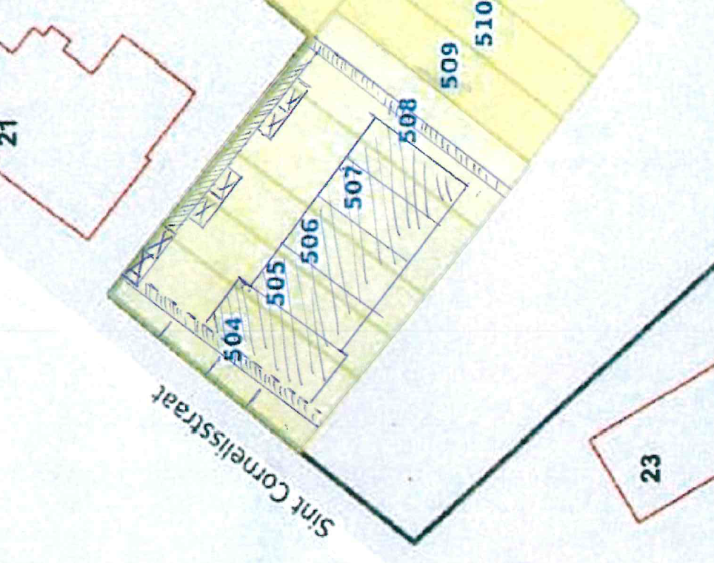
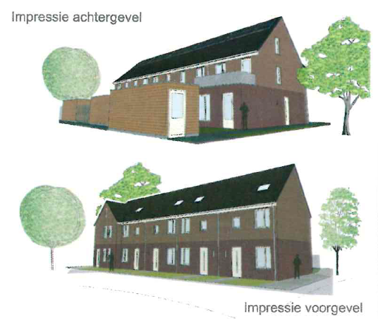
Waar staan we NU ??
Uitgangspunt is een blok van 6 woningen, 4 egw, 1 levensloopbestendige benedenwoning en 1 starsappartement. (kopie van plan Holthees). Mogelijk indien dit qua haalbaarheid noodzakelijk is aangepast naar 5 woningen (waarvan 3 egw).

Slide 11
OVERleg met gemeente loopt !
Aandachtspunten
  Aanpassing bestemmingsplan (gemeente gaat daar in mee)
  Inpassen Kopie van plan Holthees (formele antwoord op vraag is in de maak !)
  Is kopie plan qua duurzaamheidseisen mogelijk
      Technisch Nul op de meter of BENG
      Financieel (is dit door de hogere huurprijs op te vangen ?)
  Maatwerk gemeente inzake aan te kopen grond
    Aantal m2 mede vanwege parkeernorm en standpunt stedenbouwkundige qua groen is op zich te hoog zodat de grondprijs per woning fors hoger ligt dan in HolThees. Wat wil de gemeente daar nog in doen.

Slide 12
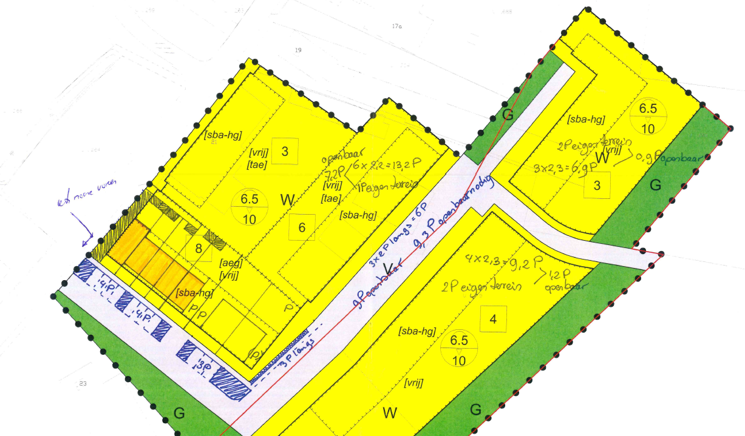

Slide 13
“Planning”
Antwoord gemeente: ? Oktober 2018
Voorlopige besluitvorming: eind 2018
Besluitvorming: begin 2019
Realisatie: start bouw 1e helft 2019
                Is dit qua bouwcapaciteit haalbaar ?
                Moet er in het traject niets tegenzitten !
                Schrijf u in bij Wonen vierlingsbeek !!

Slide 14
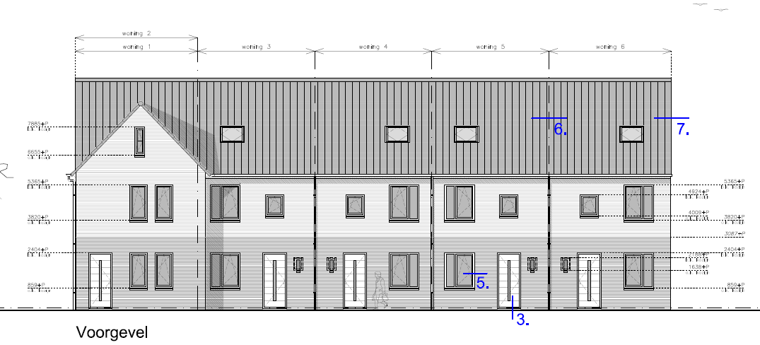

Slide 15
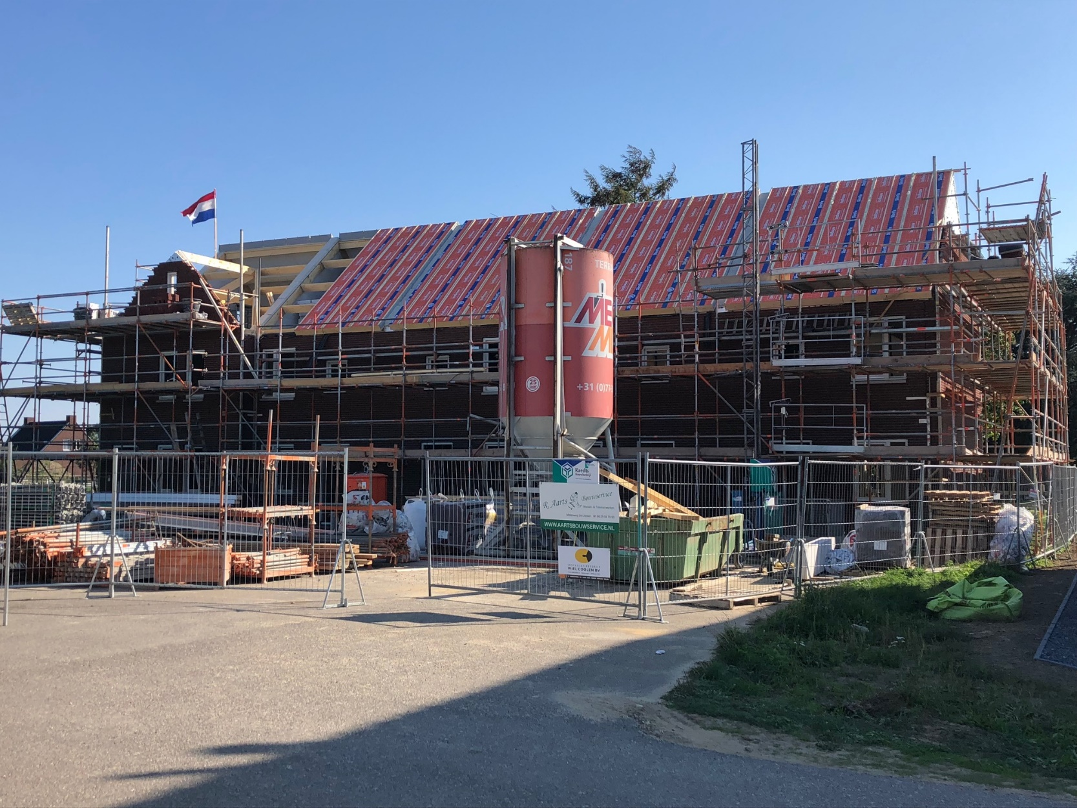
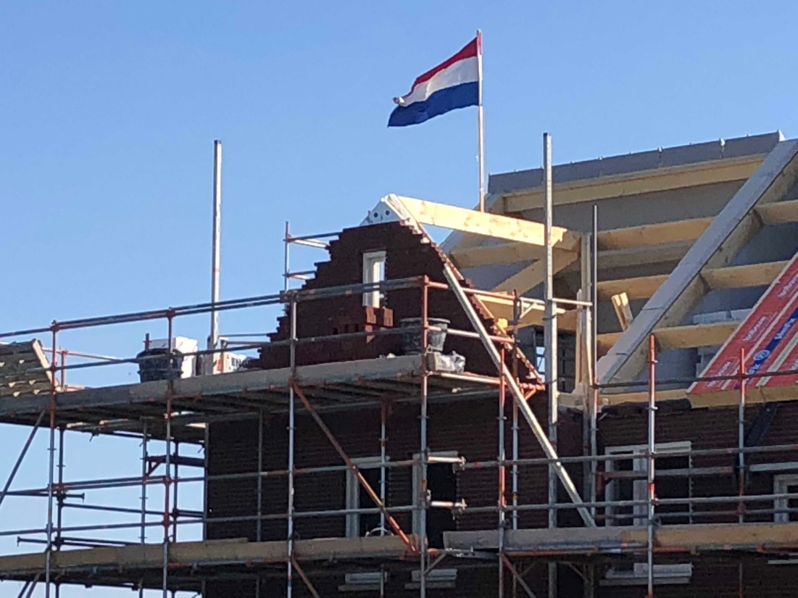
6 won Holthees

Slide 16
Vragen ?

